Slide 1
Perceptuele Map Theory into Practice

Slide 2
Voorbeeld – Office Star data
Kantoorbenodigdheden winkels (4):
Office Star
Paper & Co
Office Equipment
Supermarket
Beoordeeld door 40 respondenten op volgende attributen (1-5 likert schaal)
Large choice
Low prices
Service quality
Product quality
Convenience
+ Overall Preference
Gemiddelde percepties overheen alle respondenten
Gemiddelde voorkeur overheen alle respondenten
Merk op: Beter voorkeur per respondent!

Slide 3
import excel "C:\office star data - perceptuele map.xlsx", sheet("attributes") firstrow

Slide 4
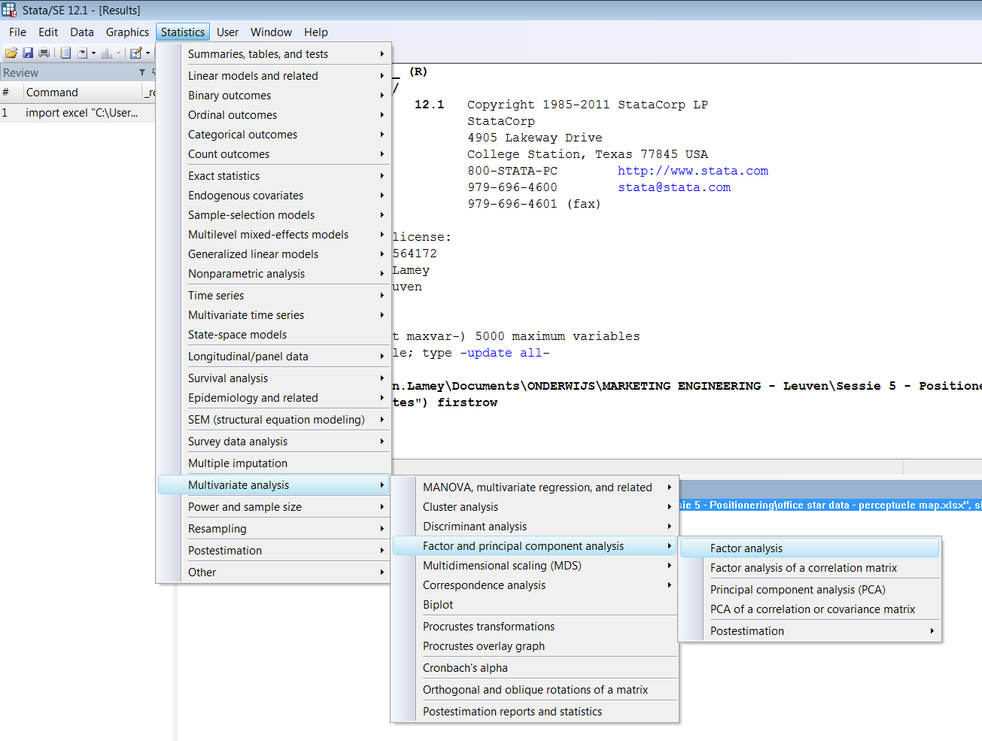
Factor Analyse

Slide 5
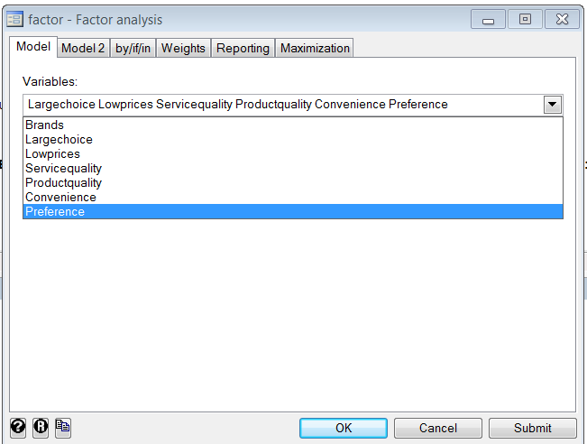
Factor analyse
Alle attributen + voorkeur
factor Largechoice Lowprices Servicequality Productquality Convenience Preference
Notes:
Alle variabelen erin steken !!!

Slide 6
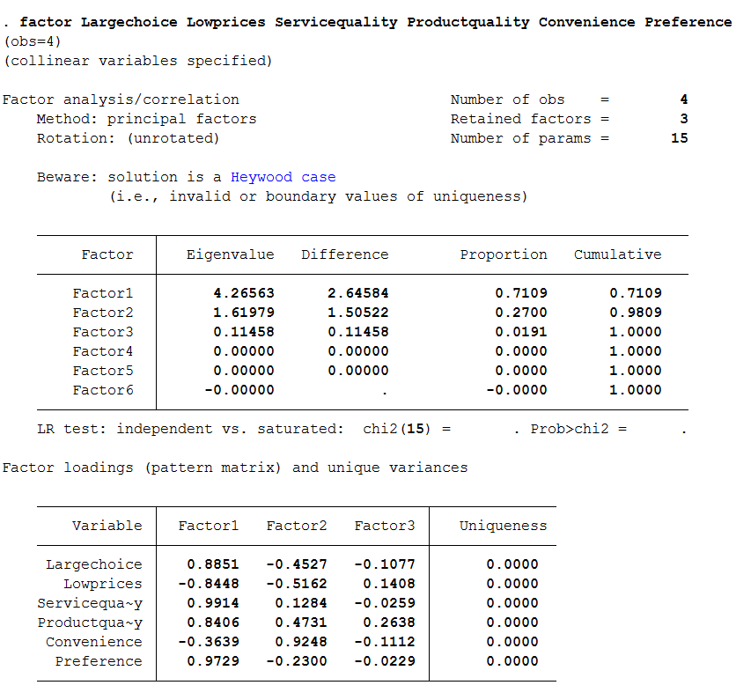
Hoeveel dimensies?
Check cumulatieve variantie verklaard (minstens > 70%)
2 dimensies!
Notes:
Eerste as kan al 71 procent van de informatie weergeven en de tweede as kan al 98 procent van de gegevens weergeven. De twee dimensies kunnen al bijna 98 procent van de data opvangen. Naar twee dimensies kijken is hier dus goed
Als ze beide ongeveer 70 procent van de ifnromatie kunnen opvangen dan is het goed voor de case.

Slide 7
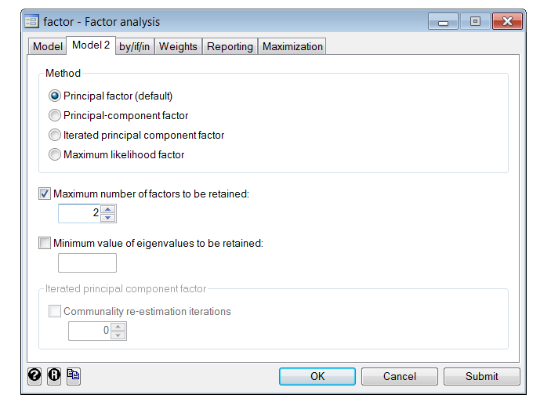
Notes:
Factor analyse opnieuw doen en onthoud de resulataten alleen voor 2 factoren.

Slide 8
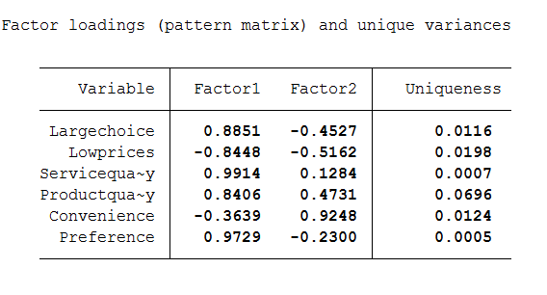
= Correlatie tussen dimensie en attribuut
Uniqueness is the percentage of variance for the variable that is not explained by the common factors. Uniqueness could be pure measurement error, or it could represent something that is measured reliably in that particular variable, but not by any of the others. The greater the uniqueness, the more likely that it is more than just measurement error. Values more than 0.6 are
usually considered high; all the variables in this problem are even higher—more than 0.71. If the uniqueness is high, then the variable is not well explained by the factors.
Notes:
Factor 1 is waarde op de x-as en factor 2 is de waarde op de y-as
Afleiden welke dimensie het sterktst beïnvloed wordt door welke variabele
Uniqueness hoeveel procent van de data wordt niet opgevangen door de factoren en je ziet dat dat voor elke variabele redelijke laag is, wat dus ideaal is, want we hadden ook een vrij iedaal model

Slide 9
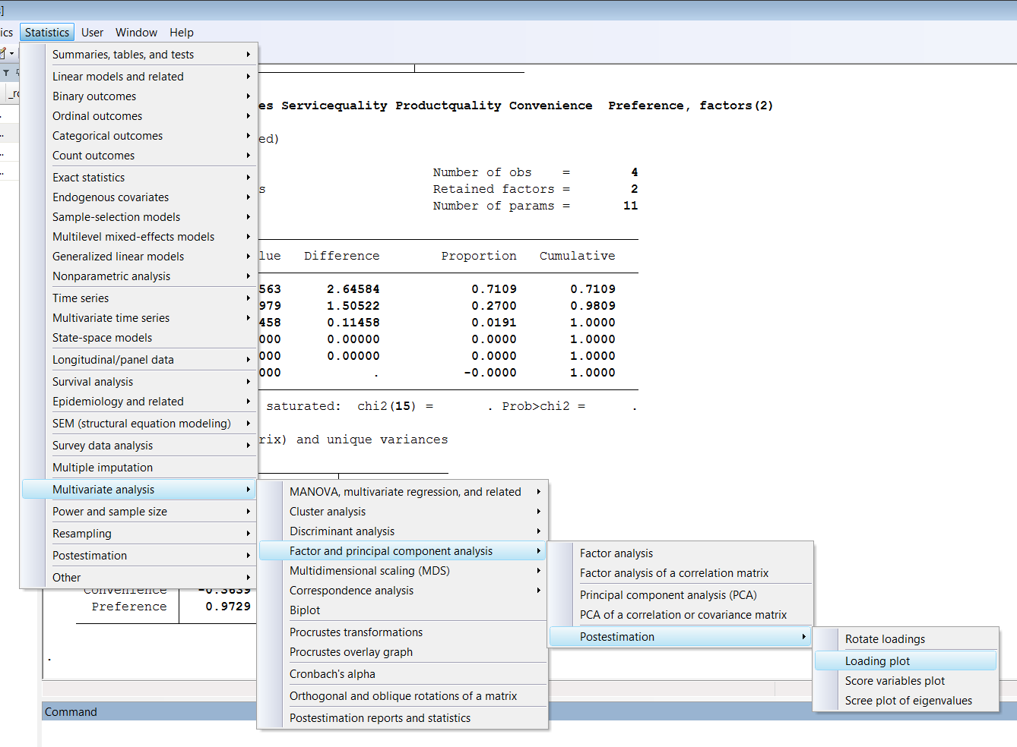

Slide 10
loadingplot
Visuele weergave van attributen en voorkeru (vectoren), maar hoe winkels mee plotten??

Slide 11
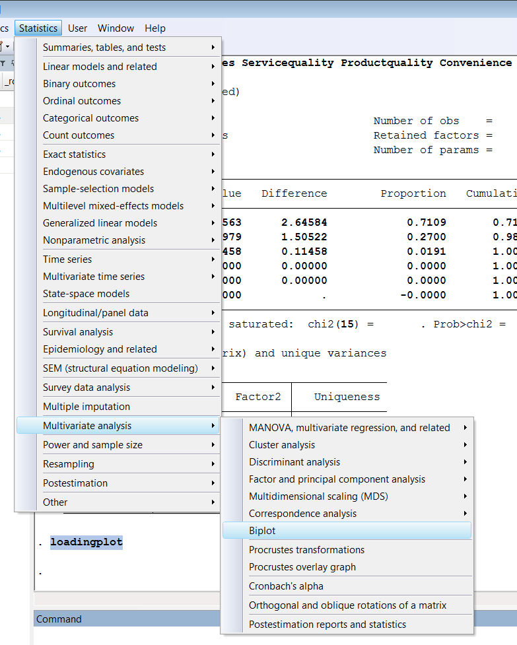
Biplot in STATA
Gebaseerd op factor analyse –
Mogelijkheid om zowel attributen en voorkeur(en) (vectoren) als merken (dots) visueel weer te geven

Slide 12
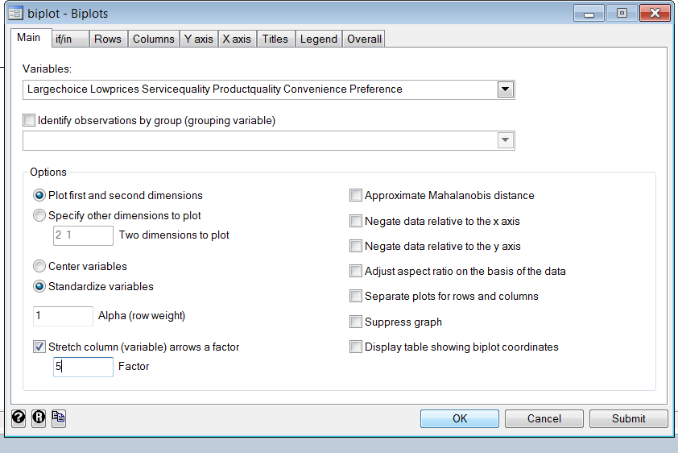
Gelijklopende resultaten als factoranalyse
Vectoren in verhouding uitvergroten– zelf aanpassen om visuele plot duidelijker te maken
Notes:
Die 5 zelf wat aanpassen aan de hand van hoe de map er het mooist uitziet, geen invloed op interpretatiue of resultaten

Slide 13
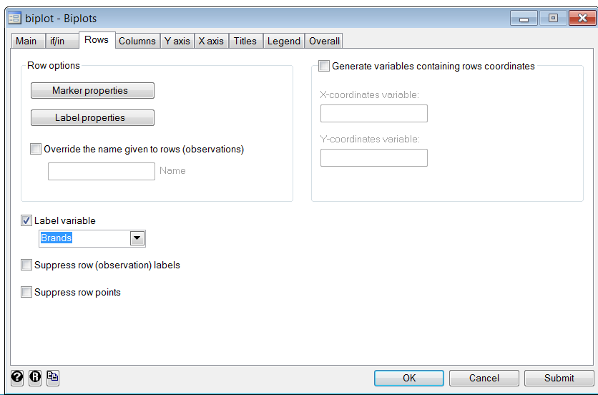
Plotten van merken/winkels

Slide 14
biplot Largechoice Lowprices Servicequality Productquality Convenience Preference, std alpha(1) stretch(5) rowlabel(Brands)
Notes:
Interpretatie
X-as: hoofdzakelijk gedreven door Service quality
Y-as: hoofdzakelijk gedreven door Convenience
Welk attribuut het belangrijkste in termen van voorkeur?
Large Choice
Low price en product quality negatief gecorreleerd
Convience en Service Quality ongerelateerd

Slide 15
Vergelijking Biplot – Factor
resultaten niet 100% identiek – maar conclusies gelijklopend -> voordeel biplot visuele weergave!
Vergelijken factorlading plot met biplot
Eventueel Xas of Yas van richting veranderen

